Slide 1
Заседание Постоянной комиссии МПА СНГ
по социальной политике и правам человека
О деятельности Консультативного Совета по труду, занятости и социальной защите населения государств – участников СНГ в формировании общего рынка труда и регулировании миграции
рабочей силы государств – участников СНГ
30-31 мая 2019
Санкт-Петербург

Slide 2

Сотрудничество в области формирования общего рынка труда и регулировании миграции рабочей силы является одним из приоритетных направлений в СНГ

Slide 3
Концепция поэтапного формирования общего рынка труда и регулирования миграции рабочей силы государств – участников СНГ и Приоритетные мероприятия по формированию общего рынка труда и регулировании миграции рабочей силы на 2017 – 2020 годы
Под формированием общего рынка труда понимается реализация согласованных мер по воспроизводству, регулированию, обмену и рациональному использованию рабочей силы в государствах – участниках СНГ, направленных на повышение эффективности использования совокупного трудового и интеллектуального потенциалов государств – участников Содружества
Решение Экономического Совета СНГ от 17 марта 2017 года

Slide 4
ЗАДАЧИ*
Формирование общего рынка труда
Совершенствование национальных баз данных о наличии вакансий, возможностях и условиях трудоустройства граждан СНГ
Обеспечение единообразия информации о наличии вакансий и условиях трудоустройства
Развитие межгосударственной системы оперативного обмена информацией между государствами СНГ о наличии вакансий
* Приоритетные мероприятия по формированию общего рынка труда и регулированию миграции рабочей силы на 2017-2020 годы, Решение экономического совета СНГ от 17.03.2017

Slide 5
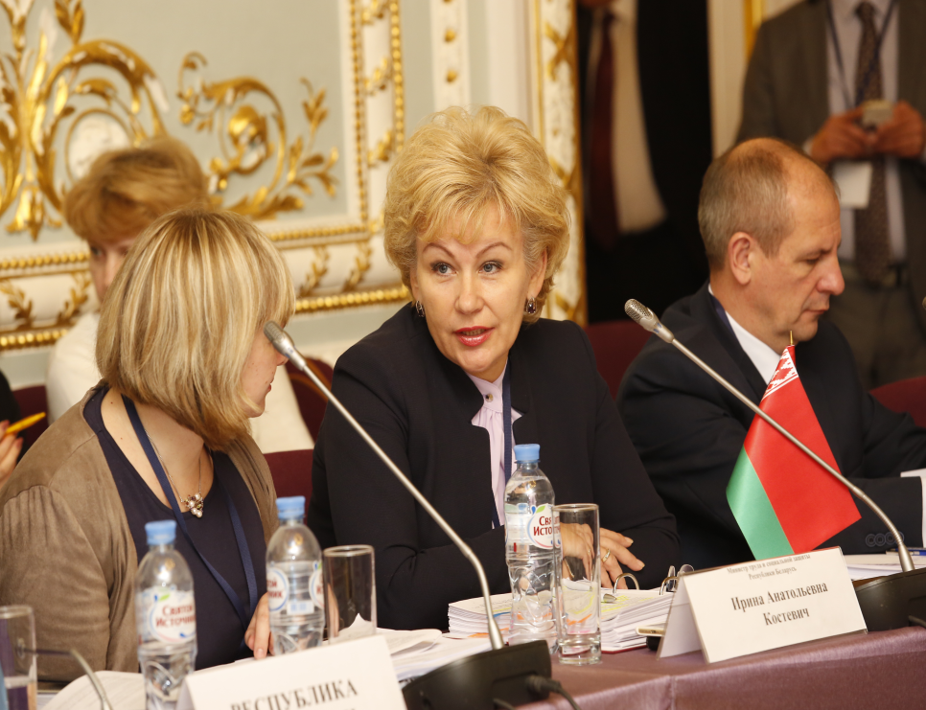
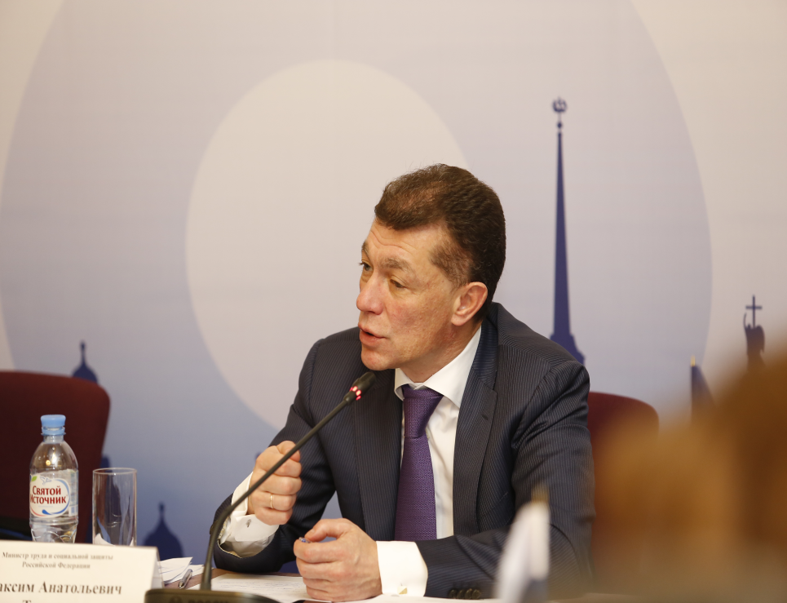
Государства – участники СНГ заинтересованы в дальнейшем сотрудничестве в решении проблем формирования общего рынка труда и отмечают ведущую роль Консультативного Совета в выработке механизмов межгосударственного взаимодействия в социально-трудовой сфере

Slide 6
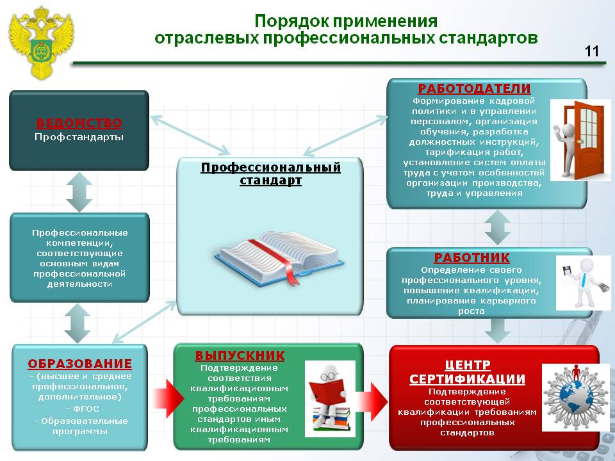

МОТ отметила работу ряда стран СНГ по совершенствованию системы профессиональных стандартов и созданию новой системы оценки квалификаций

Slide 7
Консультативный Совет первостепенное внимание в работе уделяет выполнению:
Плана мероприятий по реализации третьего этапа (2016–2020 годы) Стратегии экономического развития Содружества Независимых Государств на период до 2020 года;
Решения Совета глав государств СНГ «Об адаптации Содружества Независимых Государств к современным реалиям» от 16 сентября 2016 года;
Решениям Консультативного Совета по труду, миграции и социальной защите населения государств – участников СНГ от 17 ноября 2017 года (Санкт-Петербург) и от 21 сентября 2018 года (Душанбе)

Slide 8
23 марта 2019 года вступил в силу Протокол о внесении изменений в Соглашение об образовании Консультативного Совета , подписанный главами правительств СНГ 28 октября 2016 года
Указанный орган отраслевого сотрудничества СНГ именуется «Консультативный Совет по труду, занятости и социальной защите населения государств – участников СНГ»
В своей деятельности Консультативный Совет подотчетен Совету глав правительств СНГ;
Функции секретариата Совета возлагаются на орган государственной власти страны, председательствующей в Консультативном Совете, и Исполком СНГ
Основная задача Совета – содействие сотрудничеству в области трудовых отношений, социального партнерства, охраны труда, рынка труда, занятости, социальной защиты населения
В 2019 году в Консультативном Совете председательствует Республика Таджикистан

Slide 9
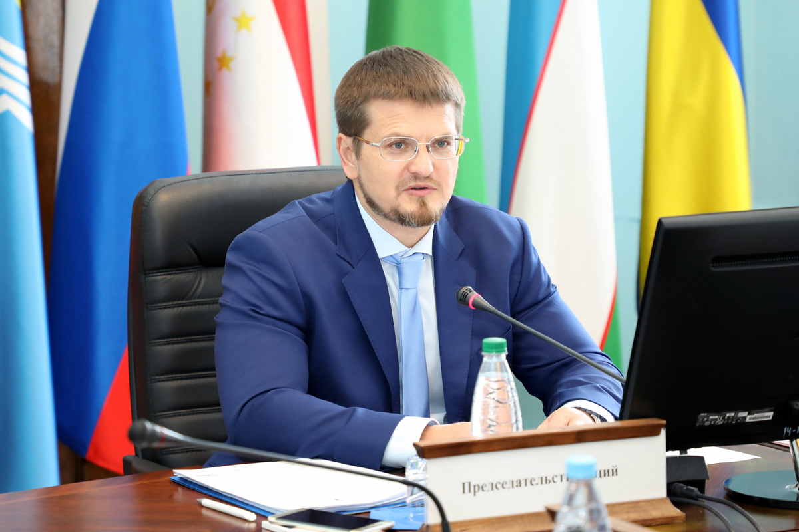

Консультативный Совет поддержал инициативу Российской Федерации о разработке проекта документа об организованном наборе и привлечении граждан стран Содружества для осуществления временной трудовой деятельности на территории другого государства СНГ
Проект документа предусматривает новые направления взаимодействия компетентных органов государств Содружества в части информатизации процесса подбора работы, доиммиграционной подготовки, организованного подбора и трудоустройства трудовых мигрантов

Slide 10

Рабочие группы Консультативного Совета по разработке проектов документов:
Соглашения о сотрудничестве в сфере содействия занятости населения государств – участников СНГ
Общих принципов сотрудничества государств – участников СНГ в обеспечении возможностей для трудоустройства отдельных групп населения, испытывающих трудности в поиске работы
Единых принципов разработки профессиональных стандартов государств – участников СНГ
  Участники:
Республика Армения
Республика Беларусь
Республика Казахстан
Кыргызская Республика
Российская Федерация
Республика Таджикистан
Туркменистан
Республика Узбекистан

Slide 11
За 27 лет своей деятельности
Консультативный Совет

Slide 12
Консультативный Совет активно взаимодействует:
Межпарламентской Ассамблеей государств – участников СНГ;
Межгосударственным статистическим комитетом СНГ;
Всеобщей конфедерацией профсоюзов;
Международной организацией труда;
Советом по сотрудничеству в области здравоохранения государств – участников СНГ;
Советом по сотрудничеству в области образования государств – участников СНГ и другими отраслевыми органами Содружества

